Slide 1
Ох уж, эта тригонометрия!
(Подготовка к ЕГЭ
по математике)

Slide 2






Slide 3

Полезные советы при решении части 1
1 | Прочитайте условие задачи. Если уверены, что умеете решать её – делайте это сразу, если же есть сомнение, то переходите к следующей.
2 | Решайте задачу не торопясь – обидно получить 0 баллов по невнимательности или из-за описки.
3 | Особое внимание уделите проверке выполнения арифметических действий.
4 | Если после второго прохода остались «белые пятна», не заполняйте их «наугад». Постарайтесь вернуться к ним в конце всей работы.
5 | Если вам кажется, что вопрос слишком прост, не ищите подвоха – в части 1 есть действительно простые вопросы.
6 | В задачах части 1 полученный ответ часто можно проверить, подставив его в исходную задачу, – сделайте это, если такая возможность есть.
7 | На экзамене отсутствует справочный материал, поэтому постарайтесь вспомнить (вывести) необходимые формулы и т.д.

Slide 4
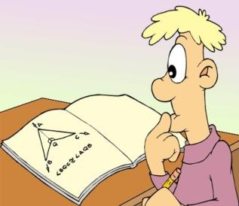
Полезные советы при решении части 2
1 | После выполнения заданий части 1 сделайте небольшой перерыв, отвлекитесь, а затем снова настройтесь на спокойную и вдумчивую работу.
2 | Приготовьтесь к тому, что задачи этой части имеют «подводные камни».
3 | Не забывайте о краткости записи решения при «полном» обосновании.

Slide 5

Тригонометрия

Slide 6

В чём ошибка?
cos x = 0,2, x = arccos 0,2 + 2Пn,
sin x = 0,2, x = (-1)ᵏarcsin 0,2 + Пn.
!!!

Slide 7

!
По мнению многих учеников, запись «n € Z» - избыточная.
! !
В записи с использованием символа «±» теряется идея двух серий решений тригонометрического уравнения.

Slide 8
! !
!
В формуле корней простейшего тригонометрического
уравнения sin t = a теряются идеи как двух серий решений
тригонометрического уравнения, так и периодичность
функции синус.

Slide 9
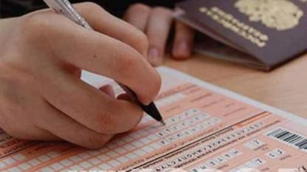
Учимся решать!

Slide 10
Тригонометрия на ЕГЭ Задания В5
Решите уравнение .
В ответе напишите наибольший отрицательный корень.

Slide 11

Тригонометрия на ЕГЭ Задания В7
Найдите значение выражения .

Slide 12
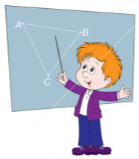
Тригонометрия на ЕГЭ Задания В7
Найдите

Slide 13

Тригонометрия на ЕГЭ Задания В12
Груз массой 0,08 кг колеблется на пружине со скоростью, меняющейся по закону , где t — время в секундах. Кинетическая энергия
груза, измеряемая в джоулях, вычисляется по формуле ,
где m — масса груза (в кг), v — скорость груза (в м/с). Определите, какую долю времени из первой секунды после начала движения кинетическая
энергия груза будет не менее Дж. Ответ выразите десятичной дробью, если нужно, округлите до сотых.

Slide 15
Тригонометрия на ЕГЭ Задания В14
Найдите точку минимума функции ,
принадлежащую промежутку .
у'
0
-
0,5
+
у

Slide 16
Тригонометрия на ЕГЭ Задания В14
Найдите наибольшее значение функции
на отрезке .

Slide 17
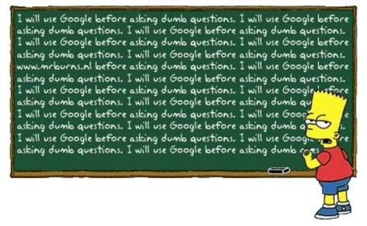
Ура тестам!

Slide 18
Найдите область определения выражения .
При каких значениях х имеет смысл выражения .

Slide 19
Укажите в каких четвертях расположен ctg x , если .
1 и 4 | 1 и 3 | 1 и 2 | 2 и 4
Укажите какие значения может принимать sin x , если у² = 4 sin x.
sin x > 0 | sin x < 0 | sin x 0 | sin x 0

Slide 20
Укажите какие значения может принимать tg x , если .
tg x > 0 | tg x < 0 | tg x 0 | tg x 0
Укажите в каких четвертях расположен cos x , если 3ʸ + 2cos x = 0.
1 и 4 | 1 и 2 | 2 и 3 | 3 и 4

Slide 21

Хочу всё знать!
Задание С1

Slide 22

Решить уравнение:

Slide 23

Решите уравнение:

Slide 24

Решите уравнение:

Slide 26

Чем мы хуже МИОО?

Slide 27

При каких значениях р имеет решения
уравнение

Slide 28

Всемирная паутина
на службе у ЕГЭ!

Slide 29
http://avangard-school.nm.ru/
http://www.ctege.org/content/category/15/67/48/
http://rsr-olymp.ru/splash/
http://www.alleng.ru/edu/phys1.htm
http://alexlarin.narod.ru/ege.html
http://ege.stavedu.ru/
http://mathgia.ru:8080/or/gia12/
http://mathege.ru/or/ege/Main
http://shpargalkaege.ru/
http://pedsovet.su/
http://ege.do.am/news/shpargalka_dlja_ekzamena/2010-12-18-160
http://pedsovet.org/
http://www.openclass.ru/
http://1september.ru/
http://festival.1september.ru/
http://edu.1september.ru/
http://portfolio.1september.ru/
http://www.mcppomsk.ru/index.php?option=com_content&view=article&id=1&Itemid=1
http://le-savchen.ucoz.ru/

Slide 30

С в о я и г р а
Тема:
Решение тригонометрических уравнений и неравенств
10-11 классы

Slide 31
Ι р а у н д
Посчитаем! | 100 | 200 | 300 | 400 | 500
А, знаешь ли ты? | 100 | 200 | 300 | 400 | 500

Slide 32
Ι Ι р а у н д
Уравнения | 100 | 200 | 300 | 400 | 500
Задачи | 100 | 200 | 300 | 400 | 500

Slide 33
Какое из данных уравнений не имеет
решений?
cos (2x – π) = ; 2) sin 0,3x = ;
3) ctg x = 3; 4) 2sin x· cos x = .
Ответ: 4.

Slide 34
Решите уравнение:
2 sin² x – sin x – 1 = 0.

Slide 35

Кот в мешке
Выберите среди данных уравнений однородное
уравнение первой степени и решите его:
сos x – sin 3x = 0; 2) cos x – 3sin x = 0;
3) cos x – 3sin x = 2; 4) cos² x – 3sin x = 0.
cos x – 3sin x = 0

Slide 36
Решите уравнение:
4sin² x + 5 sin x cos x + cos² x = 0.

Slide 37
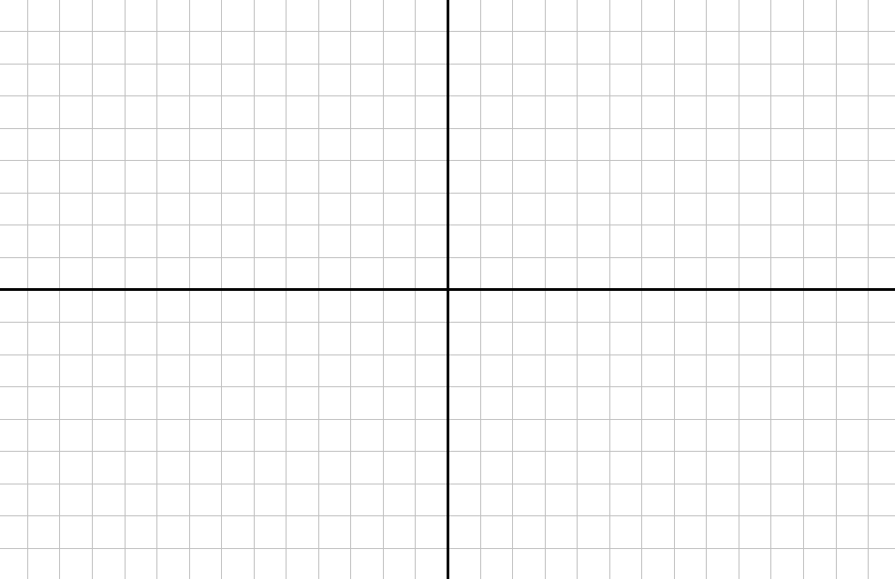
Даны неравенства:
cos x >0, sin x 0, sin x -0,5.
Укажите какое-либо число, удовлетворяющее
всем трём неравенствам одновременно.

Slide 38
Решите уравнение sin 2x – 3 cos x = 0.

Slide 39
Найдите наименьший корень уравнения
2cos² x = 1 + sin x.

Slide 40
При каких значениях х значения функции равно 0?

Slide 41
Выберите уравнение, которое имеет решение, показанное на единичной окружности:
tg x = 1;
sin x = 0;
сos x = ;
sin x = .

Slide 42
Вопрос от учителя
Какая ошибка допущена в решении уравнения?

Slide 43
Аукцион
Укажите на тригонометрической окружности все точки,
удовлетворяющие неравенству: sin x > 0,5.

Slide 44
Какой корень уравнения
cos = 1 принадлежит отрезку [ -π; π]?
х = 0

Slide 45
При каких значениях а уравнение
sin² x – (a + 3) sin x + 3a = 0
не имеет решений?

Slide 46
Кот в мешке
Найдите значения х, при которых график функции
лежит выше оси х.

Slide 47
Как, не решая уравнения ,
определить, какая серия является решением?
1)

Slide 48
Найдите все х, обращающие в нуль произведение
функций .

Slide 49

Вопрос от учителя
Решите неоднородное уравнение второй степени
2sin² x – 5 sin x cos x + 5 cos² x = 1.

Slide 50

Решите уравнение sin² x + cos 2x = b, если
одно из его решений .

Slide 51
Решите уравнение cos x + sin x = cos 3x.

Slide 52

Решите уравнение .

Slide 53


СУПЕРИГРА
Решите уравнение .

Slide 54
М о л о д ц ы ! ! !

